Slide 1

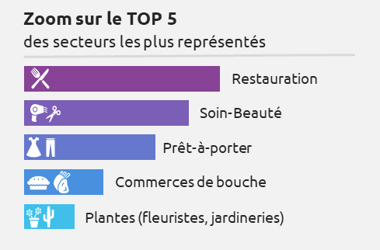





CE boost FID module analytique évolue, retrouvez dans cette fiche le détail de l’offre
La cible
Les avantages
  Uniquement valable pour les nouveaux contrats monétiques et renouvellement de contrats.
  Tous secteurs d’activité hors tabac, cigarettes électroniques, professions libérales, pharmacies et organismes médicaux
  (cf. Liste des codes NAF exclus)
  CE boost FID module analytique permet aux commerçants de bénéficier de plusieurs fonctionnalités initialement réservées aux modules Fidélité et Fidélité+ :
  Le TPE devient un outil marketing puissant
  Avec le module analytique, le commerçant peut recruter facilement ses clients grâce à son TPE. Il constitue ainsi, automatiquement, un fichier client fiable et aux normes RGPD. L'enrôlement des clients est limité à 1000 opt-in.
  Une offre de bienvenue pour récompenser ses clients
  Grâce à la mise en place d’une offre de bienvenue personnalisée, le commerçant récompense ses clients et les incite à revenir en point de vente.
  Une fois inscrit, le client reçoit automatiquement par SMS son coupon de bienvenue.
RDV avec un expert marketing CE boost FID
Le prix
  Lors de la souscription de l'offre, le Conseiller Pro se charge de programmer l'Appel de Bienvenue avec un Expert marketing CE boost FID via l'Agenda Partagé, qui permettra au commerçant d'activer le module Analytique sur son TPE ainsi que de mettre en place son offre de bienvenue.
  Le coût de l’abonnement de l’offre CE boost FID module analytique est de : 5€HT/mois.
Zoom sur les offres
Module Analytique
Préconisé à 5€ /mois*
Module Fidélité
49€ /mois**
Module Fidélité+
79€ /mois**
HT
HT
Module d'analyse et informations
Basique
Avancé
Avancé
SMS & Offre de bienvenue
Import/export d’un fichier client
Enrôlement des clients via le TPE
1000 Opt-in
illimité
illimité
Programme de fidélité
Campagnes Marketing (Email/SMS)
2 campagnes/an
illimitées
Crédit SMS offerts (campagne marketing)
800 SMS/an
1500 SMS/an
Accompagnement par un expert marketing dédié
Assistance de mise en service
Welcome call
Prise en compte séparée des flux de transactions e-commerce
Kit de communication
Standard
Personnalisé
Personnalisé
Support client
Email
Email & téléphone
Email & téléphone
* Frais d’inscription CE boost FID module Analytique paramétrés par CE.
** Frais d’inscription CE boost FID modules Fidélité et Fidélité+ de 150€ HT.
Mai 2020 – Document à usage strictement interne, ne pas diffuser
Pour toute question technique, contactez l’équipe support CE boost FID au 09 70 73 99 06

